Slide 1
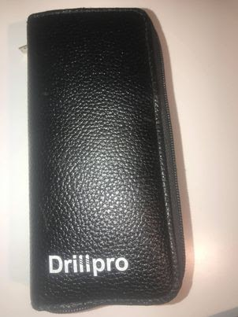
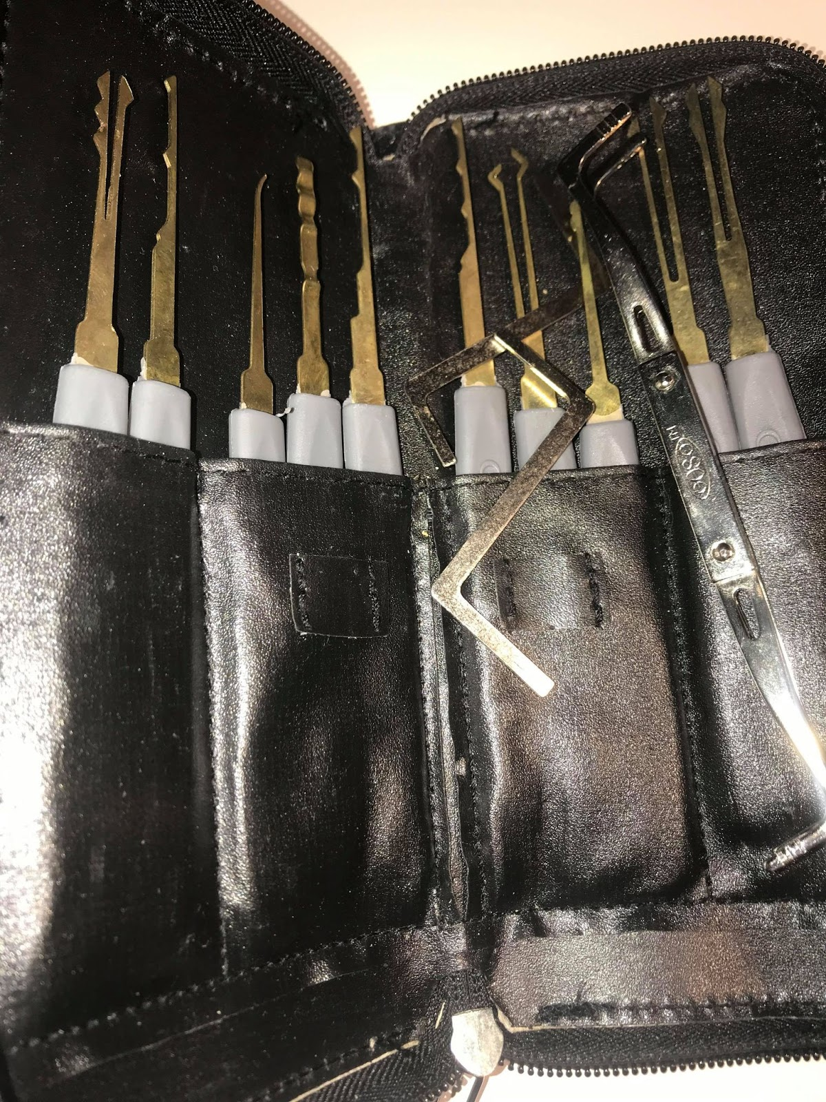
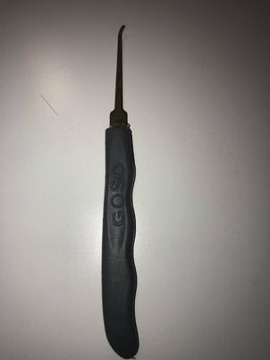
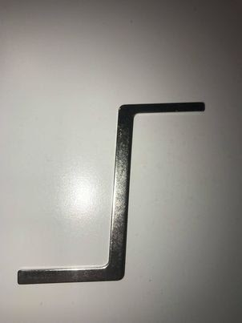
Apprentissage du lock picking ou crochetage de serrure
Ce document explique les étapes à suivre pour crocheter une serrure.
Kit de crochetage
Il existe plusieurs
crochets à
disposition
Le plus facile
à utiliser est
celui-ci
Ensuite, il faut choisir un entraîneur

Slide 2
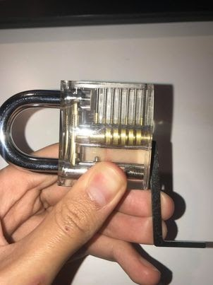
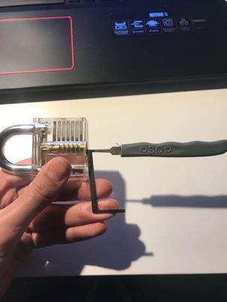
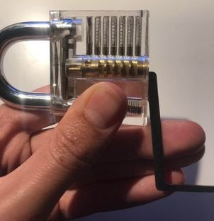
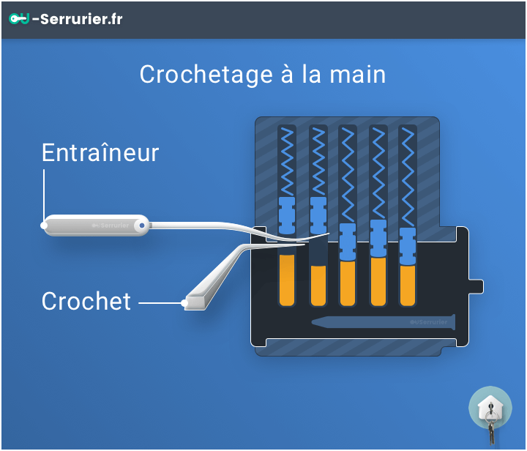
La première étape consiste à introduire l'entraîneur dans le cadenas comme dans l’image ci-dessous .Remarquez bien la pression exercée par les doigts sur l'entraîneur, elle est importante.
La deuxième et dernière étape consiste à utiliser le crochet pour aligner toutes les goupilles du cadenas (tout en gardant la pression des doigts sur l'entraîneur) .
Voici le cadenas avec toutes ces goupilles bien aligner
À ce stade, il suffit de pousser l'entraîneur vers l'arrière pour ouvrir le cadenas.
Image illustrant le principe du crochetage
Démonstration en vidéo : https://www.youtube.com/watch?v=ugA6UsvvYy0

